Slide 1

内科学
循环系统第四章
心力衰竭
Heart Failure
中南大学湘雅二医院 · 心血管内科
谭茗月 教授

Slide 2
Heart failure
定义
心力衰竭-
最后的战场
中南大学湘雅二医院心内科
谭茗月
病因
病生
临床
诊断
治疗
导言
慢性收缩
舒张
重症
急性左 心衰
测验
病案分析
目录
主页

Slide 3

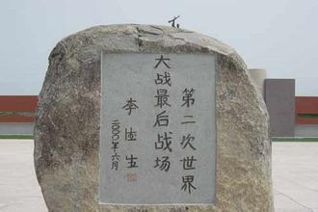

Heart failure
所有心血管疾病的最后阶段
患者与病魔作斗争的最后战场
医生与病魔作斗争的最后战场

Slide 4
心衰的流行病学
心衰总的患病率持续上升，4%的人口患有心衰或无症状性心室功能不全。70-80岁的人群患病率达到10-20%。我国心衰患病率为0.9%，约有420多万心衰患者
心衰的预后很差，50%的患者在四年后死亡，40%心衰住院患者在一年内死亡或再次住院
心衰的死亡原因依次为：泵衰竭（59%）、心律失常（13%）、猝死（13%）

Slide 5
慢性收缩性心力衰竭
定义
（一）定义
（二）病因
（三）病理生理
（四）临床表现
（五）诊断
（六）治疗
Definition
Etiology
Pathophysiology
Cinical manifestation
Diagnosis
Treatment
病因
病生
临床
诊断
治疗
导言
慢性收缩
舒张
重症
急性左 心衰
测验
病案分析
目录
主页

Slide 6
定义
病因
病生
临床
诊断
一、定 义
治疗
导言
慢性收缩
舒张
重症
急性左 心衰
测验
病案分析
目录
主页

Slide 7
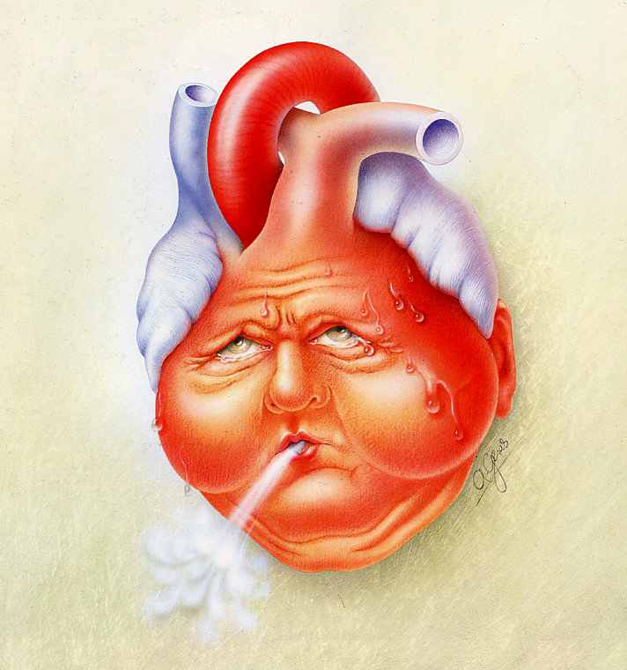

衰竭的心脏 = 疲乏的发动机
定义
心脏的原发和继发性病变
导致心肌收缩力下降
心排量不能满足机体的需要
各器官、组织血液灌注不足
产生体循环和肺循环瘀血
病因
病生
临床
诊断
治疗
导言
慢性收缩
舒张
重症
急性左 心衰
测验
病案分析
目录
主页

Slide 8
定义
病因
病生
临床
诊断
二、病 因
治疗
导言
慢性收缩
舒张
重症
急性左 心衰
测验
病案分析
目录
主页

Slide 9
(一) 心肌结构损伤
定义
Primary disturbance in myocardial contractility
病因
心肌梗死 Myocardial infarction
心肌缺血 Myocardial ischemia
节段性心肌损害
病生
心肌炎 Myocarditis
心肌病 Cardiomyopathy
结缔组织疾病 Connective tissue disease
临床
弥漫性心肌损害
诊断
治疗
导言
慢性收缩
舒张
重症
急性左 心衰
测验
病案分析
目录
主页

Slide 10
(二) 心室负荷过重 Ventricle Overload
定义
高血压 Hypertension
主动脉瓣狭窄 Aortic stenosis
肺动脉高压 Pulmonary hypertension
病因
后负荷 afterload
病生
瓣膜返流 MI、AI、TI
先心病 ASD、VSD、PDA
甲亢贫血 Hyperthyridism、Anemia
动静脉漏 Arterio-venous fistula
临床
前负荷 preload
诊断
治疗
导言
慢性收缩
舒张
重症
急性左 心衰
测验
病案分析
目录
主页

Slide 11
(三)心肌代谢异常
Disorder of myocardial metabolism
定义
病因
维生素B1缺乏 VitaminB1 Deficiency
高原心脏病 High altitude heart disease
心肌淀粉样变 Myocardium amyloidosis
病生
临床
诊断
治疗
导言
慢性收缩
舒张
重症
急性左 心衰
测验
病案分析
目录
主页

Slide 12
诱 因 precipitating factors
定义
近期感染
infection –Especially pulmonary infection or infective endocarditis
心律失常
Arrhythmias
治疗不当减少
Inappropriate reduction of therapy
肺栓塞
Pulmonary embolism
过度体力劳累或情绪激动
Over physical and emotional excesses
高动力循环状态 如怀孕及贫血
High-Output states，such as pregnancy and anemia
并发其他心脏病
Development of other types of heart diseases
病因
病生
临床
诊断
治疗
导言
慢性收缩
舒张
重症
急性左 心衰
测验
病案分析
目录
主页

Slide 13
定义
病因
病生
临床
诊断
(三）病理生理
治疗
导言
慢性收缩
舒张
重症
急性左 心衰
测验
病案分析
目录
主页

Slide 14
病理生理
代偿机制
  Frank-Starling机制
  心肌肥厚
各种体液因子改变
  神经体液改变：交感神经系统(SNS)、肾素-血管紧张素系统(RAAS)
  心钠肽(ANP)、脑钠肽(BNP)
  精氨酸加压素(AVP)
  内皮素(ET)、肿瘤坏死因子(TNF)等

Slide 15
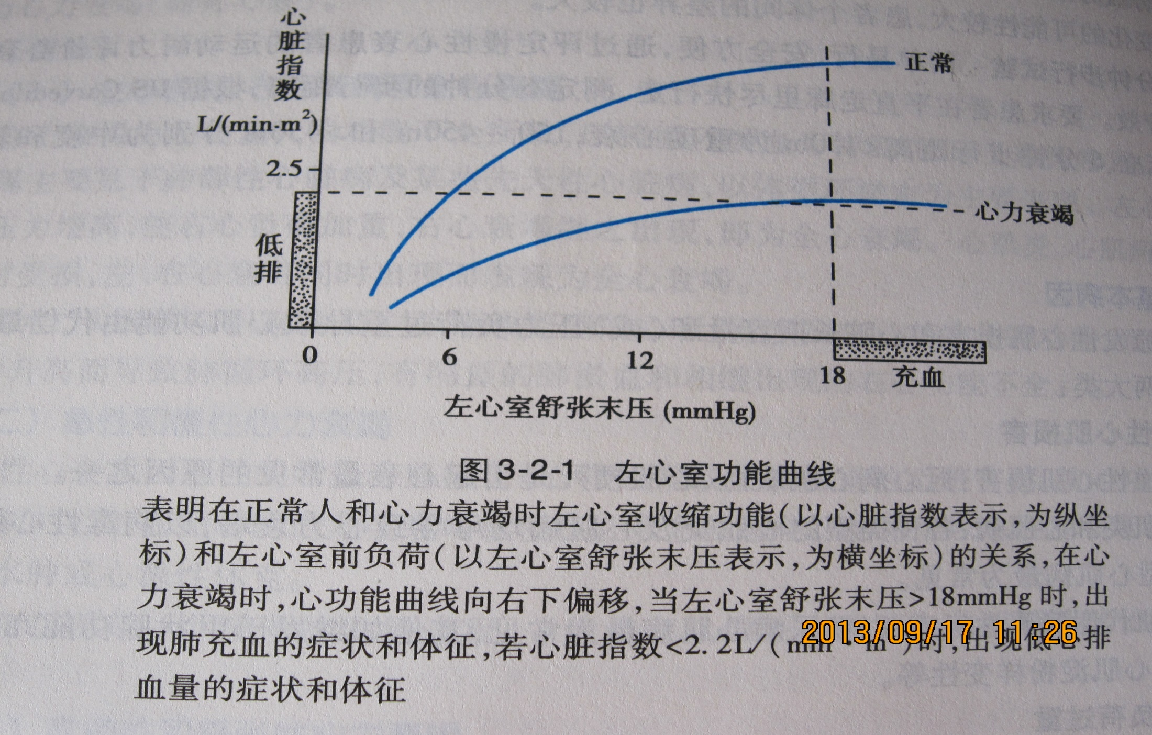
血流动力学障碍

Slide 16
神经内分泌激活
Adaptive mechanisms of neurohormonal
定义
交感活性 Increased Sympathetic Activity
RAS系统激活Activation of RAS system
加压素 Arginine Vasopressin (AVP) is elevated
心房肽 ANP (atrial natriuretic peptide)
脑钠肽 BNP (brain natriuretic peptide) released
C钠肽 CNP (c-natriuretic peptide)
缓激肽 Bradykinin
内皮素 Endothelin
病因
病生
临床
诊断
治疗
导言
慢性收缩
舒张
重症
急性左 心衰
测验
病案分析
目录
主页

Slide 17
心衰神经内分泌激活
定义
病因
排钠利尿
心肌收缩力↑
重要脏
器血流
心衰代偿
扩血管
心排血量↑
病生
抗RAS
外周血管收缩
早期
早期
SNS
临床
RAS
加压素
心房肽耗竭
长期
心房肽
长期
外围阻力↑
诊断
心衰
恶化
心衰恶化
水钠潴留 心脏负荷↑
对心肌的直接毒性
治疗
导言
慢性收缩
舒张
重症
急性左 心衰
测验
病案分析
目录
主页

Slide 18
心室重构 Ventricle remodeling
定义
初始心肌损伤 心脏负荷过重 心肌梗死 炎症 |  |  |  | 继发性介导因素 去甲肾上腺素 ↑ 血管紧张素 Ⅱ ↑ 内皮素 ↑ 炎症细胞因子 肿瘤坏死因子α白介素6 醛固酮(交感激活) 机械应激 氧化应激(氧自由基↑ )
疾病进展 心力衰竭 并发症 死亡 |  | 心肌重塑 心肌细胞肥大 心肌细胞凋亡 细胞外基质变化 | 作用于心肌
病因
病生
临床
诊断
治疗
导言
慢性收缩

Slide 19
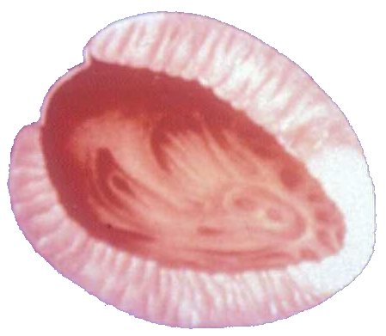
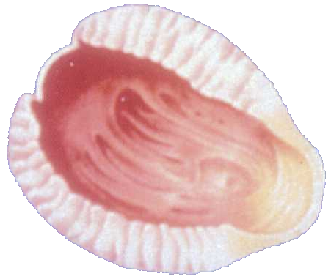
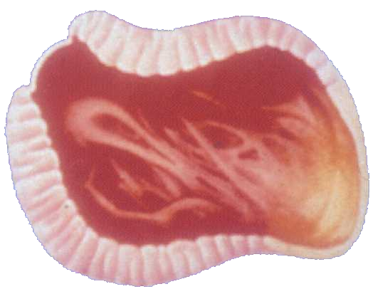
心室重塑
定义
--心衰发生发展的内在机制
病因
Acute infarction
(hours)
Infarct expansion
(hours to days)
Global remodelling
(days to months)
病生
临床
诊断
对心衰发生发展机制的认识，使心衰治疗的观念发生了根本性转变
治疗
导言
慢性收缩
舒张
重症
急性左 心衰
测验
病案分析
目录
主页

Slide 20
心衰的类型 types of heart failure
定义
急性 Acute heart failure
慢性 Chronic heart failure
病因
速 度
病生
收缩性 Systolic heart failure
舒张性 Diastolic heart failure
特 性
临床
左心衰 Left-sided heart failure
右心衰 Right-sided heart failure
全心衰 Biventricular failure
部 位
诊断
治疗
导言
慢性收缩
舒张
重症
急性左 心衰
测验
病案分析
目录
主页

Slide 21
定义
病因
病生
临床
诊断
（四）临床表现
Clinical manifestation
治疗
导言
慢性收缩
舒张
重症
急性左 心衰
测验
病案分析
目录
主页

Slide 22

定义
病因
（四）临床表现 Clinical manifestation
病生
左心衰
右心衰
全心衰
临床
诊断
治疗
导言
慢性收缩
舒张
重症
急性左 心衰
测验
病案分析
目录
主页

Slide 23
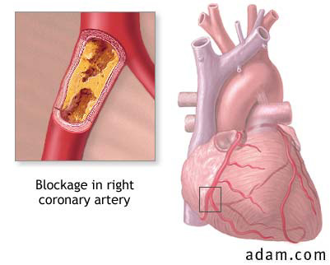
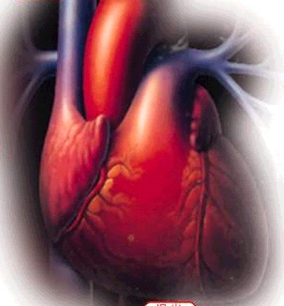
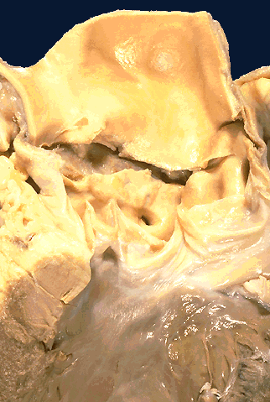
(一）左 心 衰
定义
心脏输出不足及/或肺循环淤血
见于
病因
多
病生
临床
诊断
冠心病
高血压
瓣膜性心脏病（AI MI)
治疗
导言
慢性收缩
舒张
重症
急性左 心衰
测验
病案分析
目录
主页

Slide 24

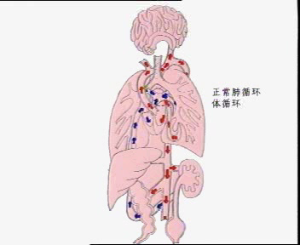
(一）左 心 衰
定义
病因
特点：
心脏输出不足及/
或肺循环淤血
病生
临床
诊断
治疗
导言
慢性收缩
舒张
重症
急性左 心衰
测验
病案分析
目录
主页

Slide 25

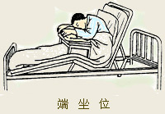

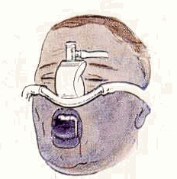
左心衰症状 Symptoms
1.呼吸困难 respiratory distress
劳力性呼吸困难
端坐呼吸
夜间阵发性呼吸困难
肺水肿
导言
慢性收缩
舒张
重症
急性左 心衰
测验
病案分析
目录
主页

Slide 26
左心衰症状 Symptoms
定义
2.咳嗽、 咯痰 Cough， Sputum production
3.哮喘 Increased respiratory rate、wheezing
4.咯血 Haemoptysis
5.运动耐量下降 Reduced exercise capacity
6.苍白 紫绀 Pallor, cyanosis
病因
病生
临床
诊断
治疗
导言
慢性收缩
舒张
重症
急性左 心衰
测验
病案分析
目录
主页

Slide 27
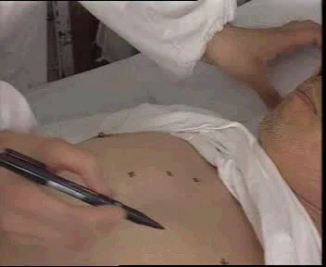
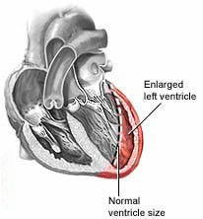
左心衰体征（1）Physical signs
定义
病因
病生
临床
诊断
心脏扩大 Cardiomegaly
治疗
导言
慢性收缩
舒张
重症
急性左 心衰
测验
病案分析
目录
主页

Slide 28
左心衰体征（2）Physical signs
定义
病因
心动过速 Tachycardiax
病生
临床
奔马律 gallop sounds
诊断
治疗
导言
慢性收缩
舒张
重症
急性左 心衰
测验
病案分析
目录
主页

Slide 29
左心衰体征（3）Physical signs
定义
病因
1.肺动脉瓣区第二心音亢进
Accentuation of p2
病生
Systolic murmurs
2.心尖区相对性收缩期杂音
临床
3. 交替脉
Pulsus alternans
诊断
治疗
导言
慢性收缩
舒张
重症
急性左 心衰
测验
病案分析
目录
主页

Slide 30
左心衰体征（4）Physical signs
定义
病因
Base of lung moist rales
肺底湿罗音
病生
Wheezing in the chest
哮鸣音
临床
diminished breath sounds
呼吸音低下
诊断
治疗
导言
慢性收缩
舒张
重症
急性左 心衰
测验
病案分析
目录
主页

Slide 31
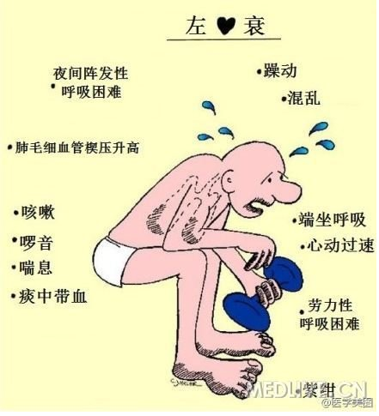

Slide 32
（二）右心衰
定义
病因
肺心病 chronic pulmonary heart disease
多见于
病生
右室心肌病 right ventricular cardiomyopathy
  右室心梗 right ventricular
临床
  心瓣膜疾病 MS TS TI
诊断
体循环淤血
治疗
导言
慢性收缩
舒张
重症
急性左 心衰
测验
病案分析
目录
主页

Slide 33

右心衰症状 （1） Symptoms
定义
消化系统 Gastrointestinal tract
病因
食欲不振
恶心、呕吐
上腹疼痛
便秘
病生
临床
诊断
治疗
导言
慢性收缩
舒张
重症
急性左 心衰
测验
病案分析
目录
主页

Slide 34
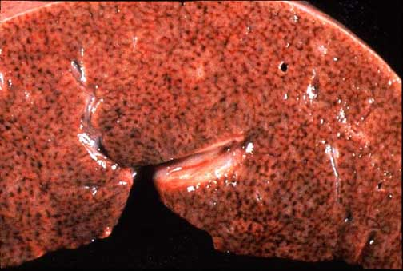
右心衰症状 （3） Symptoms
定义
肝区症状 Hepatic region symptom
病因
肝淤血肿大
腹饱胀不适
肝区疼痛
心源性肝硬化
病生
临床
诊断
治疗
导言
慢性收缩
舒张
重症
急性左 心衰
测验
病案分析
目录
主页

Slide 35

右心衰症状 （2） Symptoms
定义
泌尿系统 Urinary Symptoms
病因
夜尿增多
少尿
蛋白尿
病生
临床
诊断
治疗
导言
慢性收缩
舒张
重症
急性左 心衰
测验
病案分析
目录
主页

Slide 36
右心衰体征（1）Physical signs
定义
心脏扩大
剑突下心尖搏动
胸骨右缘舒张期奔马率
三尖瓣区收缩期杂音
病因
病生
临床
诊断
治疗
导言
慢性收缩
舒张
重症
急性左 心衰
测验
病案分析
目录
主页

Slide 37
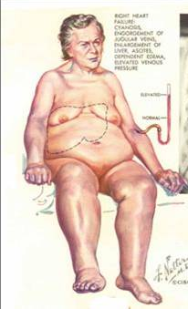
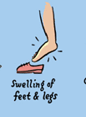
右心衰体征（2）Physical signs
定义
病因
颈静脉充盈或怒张
肝颈返流征阳性
肝肿大和压痛
水肿
胸水和腹水
紫绀
病生
临床
诊断
治疗
导言
慢性收缩
舒张
重症
急性左 心衰
测验
病案分析
目录
主页

Slide 38
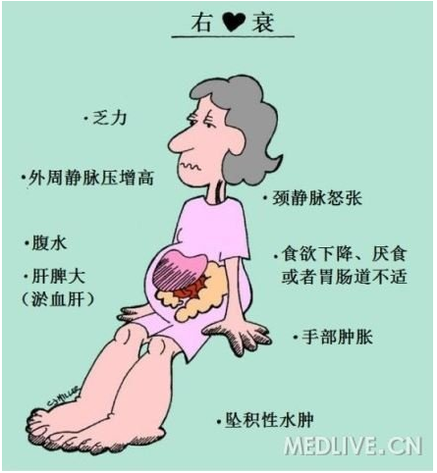

Slide 39
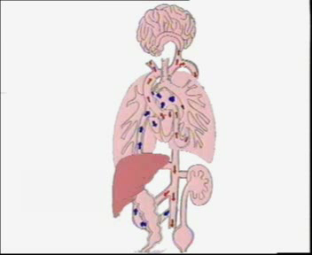
全心衰
Biventricular heart failure
定义
病因
酸碱、电解质失衡
Acid-Base and Electrolyte Disorder
合并
病生
肾功能不全
Renal insufficience
临床
心源性恶液质
Cardiac cachexia
诊断
治疗
导言
慢性收缩
舒张
重症
急性左 心衰
测验
病案分析
目录
主页

Slide 40
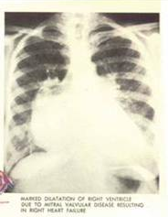

心衰的实验室检查 Laboratory examination
定义
胸腔X线照片The Chest Roentgenogram
心脏扩大 心胸比大于0.5
间质性肺水肿 Kerley B line
肺泡性肺水肿
胸腔积液
病因
病生
临床
诊断
治疗
导言
慢性收缩
舒张
重症
急性左 心衰
测验
病案分析
目录
主页

Slide 41
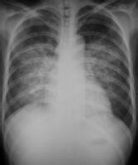
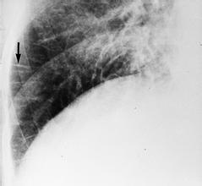

Slide 42
心电图 Electrocardiogram Analysis
定义
PtfV1 <0.04mms
心律失常
原发病的心电图表现
非特异性的改变
  心室肥厚
  室腔增大
  传导阻滞
病因
病生
临床
诊断
治疗
导言
慢性收缩
舒张
重症
急性左 心衰
测验
病案分析
目录
主页

Slide 45
B超 Echocardiography
收缩功能 Systolic performance
射血分数 ejection fraction(EF)
normal>50%，young people>55%
短轴缩短率
Percentage of fractional shortening (FS)
正常 >25% Youth>30%
心衰时 EF<50% FS<25%
定义
病因
病生
临床
诊断
治疗
导言
慢性收缩
舒张
重症
急性左 心衰
测验
病案分析
目录
主页

Slide 46
B超 Echocardiography
定义
舒张功能 Diastolic performance
流过二尖瓣口的血流速度在舒张早期与心房收缩期之比with normal pressures the early diastolic mitral velocity (E) exceeds that following atrial systole(A):
正常： E/A >1
心衰： E/A<1
病因
病生
临床
诊断
治疗
导言
慢性收缩
舒张
重症
急性左 心衰
测验
病案分析
目录
主页

Slide 47
血流动力学检查 Hemodynamics examination
右心漂浮导管
心脏指数 CI >2.5L/min.m
心脏泵出的血容量（升／分钟）除以
体表 面积（平方米） 得出的数值
肺小动脉楔压 PCWP <12mmHg
定义
病因
病生
临床
诊断
治疗
导言
慢性收缩
舒张
重症
急性左 心衰
测验
病案分析
目录
主页

Slide 48
实验室检查小结
  x线
  心影扩大：梨形、靴形、普大形
  肺淤血征：肺门血管影增强，上肺血管影增多，右下肺动脉增宽，Kerley B线，急性肺水肿时肺门呈蝴蝶状、肺野可见大片融合阴影
超声心动图：
  收缩功能：正常LVEF＞50%，
  ≤50%为收缩期心衰诊断标准
  舒张功能：正常 E／A ＞ 1.2 心衰： E/A<1
放射性核素检查
血浆脑钠肽测定： BNP或NT-proBNP

Slide 49
定义
病因
病生
临床
诊断
五、诊断
治疗
导言
慢性收缩
舒张
重症
急性左 心衰
测验
病案分析
目录
主页

Slide 50
诊 断
定义
病史 History
临床表现 Clinical Presentation
体格检查 Physical Examination
心电图、B超和X线
ECG，B-ultrasound，CXR
病因
病生
临床
诊断
治疗
导言
慢性收缩
舒张
重症
急性左 心衰
测验
病案分析
目录
主页

Slide 51
鉴别诊断 Differential diagnosis
定义
心性哮喘 Cardiogenic asthma 支气管哮喘 bronchus asthma
Episode Age 多>40岁 多见于儿童或青少年
History 有高、冠、风心病史 有家族史及过敏史
Fit time 常夜间出现 多在寒冷季节发作
expectoration 粉红色泡沫痰 干咳或大量稀薄白痰
Sign 心大 奔马律 杂音 心率快
双肺底有较多干湿罗音 双肺有弥漫性哮鸣音
胸叩诊呈浊音 胸叩诊呈高清音
Treatment 吗啡 肾上腺素类
病因
病生
临床
诊断
治疗
导言
慢性收缩
舒张
重症
急性左 心衰
测验
病案分析
目录
主页

Slide 52
右心衰的鉴别诊断
定义
病因
心包积液 Hydropericardium
缩窄型心包炎 Constrictive pericarditis
肾性水肿 renal edema
门脉性肝硬化 Portal cirrhosis
腔静脉综合症 Cava Syndrome
病生
临床
诊断
治疗
导言
慢性收缩
舒张
重症
急性左 心衰
测验
病案分析
目录
主页

Slide 53

心功能分级
定义
病因
Ⅰ级 不受限
No limitation
日常生活不引起乏力、心悸、呼吸困难或心绞痛。
病生
临床
诊断
治疗
导言
慢性收缩
舒张
重症
急性左 心衰
测验
病案分析
目录
主页

Slide 54

心功能分级
定义
病因
Ⅱ级 轻度受限
Slight limitation
休息时无症状，日常活动即感乏力、心悸、呼吸困难或心绞痛。
病生
临床
诊断
治疗
导言
慢性收缩
舒张
重症
急性左 心衰
测验
病案分析
目录
主页

Slide 55

心功能分级
定义
病因
Ⅲ级 重度受限
Marked limitation
休息时无症状，低于日常活动即引起上述症状。
病生
临床
诊断
治疗
导言
慢性收缩
舒张
重症
急性左 心衰
测验
病案分析
目录
主页

Slide 56
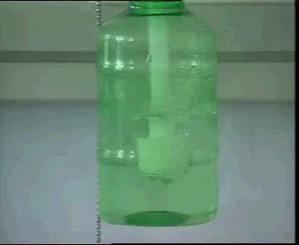
心功能分级
定义
病因
Ⅳ级 不能活动
Inability to do any physical activity
休息时亦有症状，
稍微活动后加重
病生
临床
诊断
治疗
导言
慢性收缩
舒张
重症
急性左 心衰
测验
病案分析
目录
主页

Slide 57
ACC／AHA新指南将心力衰竭分为A－D四级
定义
病因
心力衰竭高危患者，但未发展到心脏结构改变也无症状一有两无（有病因、无结构、无症状）
A级
病生
B级
已经发展到心脏结构改变，但尚未引起症状
两有一无（有病因、有结构、无症状）
临床
过去或现在有心力衰竭症状并伴有心脏结构损伤
有有有（有病因、有结构、有症状）
C级
终末期心力衰竭，需要特殊的治疗措施，包括多数须住院治疗，某些病人需心脏移植
诊断
D级
治疗
导言
慢性收缩
舒张
重症
急性左 心衰
测验
病案分析
目录
主页

Slide 58

6分钟步行试验心功能分级
定义
6分钟步行试验＜ 150m
重度心衰
病因
6分钟步行试验150--450m
中度心衰
病生
6分钟步行试验＞ 450m
轻度心衰
临床
诊断
安全、简便、易行，不但能评定病人的运动耐力，而且可预测患者预后
6分钟步行距离＜300m提示预后不良
治疗
导言
慢性收缩
舒张
重症
急性左 心衰
测验
病案分析
目录
主页

Slide 59
心衰的诊断:BNP及 NT-proBNP对心衰评估
病史采集, 体格检查, ECG, 胸片 + NTproBNP
NTproBNP
>450pg/mL - <50 岁
>900pg/mL - 50-75 岁
>1800pg/mL – >75岁
NTproBNP
<300pg/mL
NTproBNP
灰色区域
充血性心力衰竭
高度不可能
充血性心力衰竭可疑
其他检查
充血性心力衰竭
高度可能
年龄分层降低了假阳性假阴性提高阳性预测值

Slide 60
定义
病因
病生
临床
诊断
六、治 疗
治疗
Management of heart failure
导言
慢性收缩
舒张
重症
急性左 心衰
测验
病案分析
目录
主页

Slide 61

心力衰竭的治疗
定义
治疗原发病去除诱因
药物治疗：利尿、扩血管、强心、调节内分泌
心脏再同步（CRT)治疗
CRTD 埋藏式自动除颤复律起搏器ICD/+CRT
病因
病生
临床
延长生命
诊断
改善生活质量
防止心衰恶化
治疗
导言
慢性收缩
舒张
重症
急性左 心衰
测验
病案分析
目录
主页

Slide 62
治疗原发病 Removal of the underlying cause
定义
治疗高血压
To treat hypertension
冠脉介入支架冠脉搭桥
Catheter-based intervention or coronary bypass surgery
先心病缺损的修补
Repair structural abnormalities of congenital heart defects
甲亢甲低治疗
To treat hyperthyroid or hypothyroid
病因
病生
临床
诊断
治疗
导言
慢性收缩
舒张
重症
急性左 心衰
测验
病案分析
目录
主页

Slide 63
加强营养 Rest and Augmentation nutrien
抗感染 Anti-infection,pulmonary infection or infective endocarditis
抗心律失常 Contrast arrhythmia
矫正电解质紊乱 Redress electrolyte disturbance
纠正贫血 Redress anemia
矫正酸硷失衡 Redress Acid-Base Disorder
治疗肺梗塞 To treat pulmonary Embolism
去除诱因Precipitating causes therapeutics
定义
病因
病生
临床
诊断
治疗
导言
慢性收缩
舒张
重症
急性左 心衰
测验
病案分析
目录
主页

Slide 64


药物治疗
定义
利尿剂
血管扩张剂
肾素血管紧张素系统拮抗剂
奈西立肽
正性肌力药物
洋地黄
非洋地黄类强心剂
ß–受体拮抗剂
病因
病生
临床
诊断
治疗
导言
慢性收缩
舒张
重症
急性左 心衰
测验
病案分析
目录
主页

Slide 65
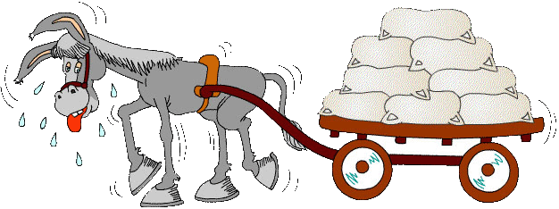
心力衰竭
定义
衰竭的心脏如同一匹疲劳的战马常生活能力…
病因
病生
临床
诊断
治疗
导言
慢性收缩
舒张
重症
急性左 心衰
测验
病案分析
目录
主页
Notes:
Let’s compare our heart to this donkey, and our body to the wagon that this donkey has to pull every day.
A healthy heart is like an energetic donkey, which without fatigue, pulls the wagon full of weights. Conversely, a diseased heart will have difficulty meeting metabolic demands (or pulling the wagon).

Slide 66
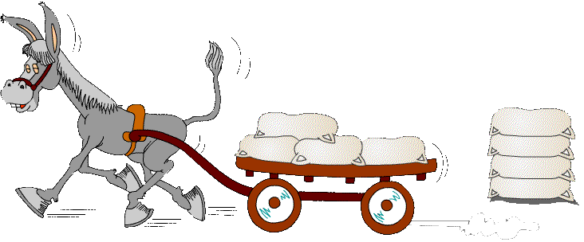
ACEI、利尿剂
ACEI 利尿剂
定义
好比减轻货车上的货物
病因
病生
临床
诊断
治疗
导言
慢性收缩
舒张
重症
急性左 心衰
测验
病案分析
目录
主页

Slide 67
利尿剂 Diuretics
定义
作用于远曲肾小管近端，抑制Na+、CI-、K+重吸收 双氢氯噻嗪 （DHCT）25 mg Qd
病因
噻嗪类
作用于亨利袢的上升支，抑制Na+、CI-、K+重吸收 速尿 20-40 mg Qd
病生
袢利尿剂
作用于远曲肾小管远端，排Na+、CI-，但不排K+ 氨苯喋啶 50 mg Bid
临床
潴钾利尿剂
作用于集合管，排Na+保K+（抑制H+- K+交换）并有抗醛固酮的作用，如安体舒通20mg –40mg Qd 依普利酮25mg-50mg
诊断
醛固酮拮抗剂
治疗
导言
慢性收缩
舒张
重症
急性左 心衰
测验
病案分析
目录
主页

Slide 68
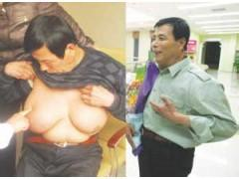
醛固酮受体拮抗剂
螺内酯
依普利酮
用于所有伴有心衰症状的心衰患者
能显著降低心脏性猝死率并能长期使用

Slide 69
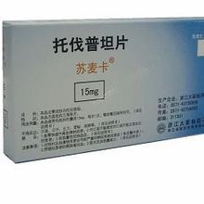
神奇的保钠利尿剂
AVP受体拮抗剂 : 托伐普坦
通过结合v2受体减少水的重吸收
治疗伴有低钠血症的顽固性心衰

Slide 70
利尿剂不封顶
静脉：
NS 20ml +速尿20mg iv
NS 20ml +特舒尼20mg iv
NS 100+多巴胺10mg+速尿/特舒尼 100mg
口服： 速尿 20mg Bid+螺内酯 20mg Bid
症状好转后逐步减量
适用于有症状的心衰患者，体重每日减轻0.5～1.0kg，
每天称体重，一旦病情控制，即可用最小有效剂量长期维持
应注意监测血电解质

Slide 71
血管扩张剂
定义
好比减轻货车上的货物
病因
病生
临床
诊断
治疗
导言
慢性收缩
舒张
重症
急性左 心衰
测验
病案分析
目录
主页

Slide 72
血管扩张剂 Vasodilators
定义
病因
减后负荷
酚妥拉明 肼苯达嗪
病生
减前负荷
硝酸甘油、单硝酸异山梨酯
临床
硝普钠
减前后负荷
诊断
狭窄用欣康，不全用普纳
治疗
导言
慢性收缩
舒张
重症
急性左 心衰
测验
病案分析
目录
主页

Slide 73
欣康、硝普钠的用法
NS/GS 250ml+欣康 20/40 mg 缓慢静滴
禁忌：低血压、青光眼、心率>100，<60、
不能与万艾可合用
NS100+硝普钠12.5mg 微量泵入 Q6h -Bid -Qd
注意血压

Slide 74
肾素血管紧张素系统拮抗剂
定义
Renin-Angiotensin System Antagonists
病因
血管紧张素转换酶抑制剂
Angiotensin Converting Enzyme Inhibitor（ACEI)
病生
临床
血管紧张素II受体抑制剂
Angiotensin Ⅱ receptor antagonist (ARB)
诊断
治疗
导言
慢性收缩
舒张
重症
急性左 心衰
测验
病案分析
目录
主页

Slide 75
ACEI及ARB作用机制
动力学改变
Ang
血管扩张
↑肾血浆流量
↓肾小球内压
Renin
缓激肽
P物质
脑啡肽
旁路系统
Ang I
×
×
非-动力学改变
ACEI
胰蛋白酶
组织蛋白酶
Ang II
↓ 蛋白尿
↑ ECM 降解
↓ Mφ 浸润
无活性片段
×
ARB
II 型受体
I 型受体
非-动力学改变
非-动力学改变
动力学改变
动力学改变
↑ 钠/水重吸收
↑醛固酮
↑TGF-β
↑细胞外基质
↑PAI-1
↑Mφ 激活
肾脏发育
↓ 细胞增殖
抗纤维化效应
压力性利钠
↑NO
PGE₂→PGF_{2α}
血管收缩
↓ 肾血浆流量
↑ 肾小球内压
血管扩张
↓BP

Slide 76
常用ACEI的参考剂量
定义
药物 | 起始剂量 | 维持剂量
卡托普利 | 6.25mg,tid | 25-50mg/tid
依那普利 | 2.5mg,qd | 10mg,bid
培多普利 | 2mg,qd | 4mg,qd
雷米普利 | 1.25-2.5mg,qd | 2.5-5mg,qd
贝那普利 | 2.5mg,qd | 5-10mg,bid
福辛普利 | 10mg,qd | 20-40mg,qd
赖诺普利 | 2.5mg,qd | 5-20mg,qd
病因
病生
临床
诊断
禁忌症： 有血管性水肿病史,双侧肾动脉狭窄
血清钾浓度>5.0mmol/L
血清肌酐>220μmol/L( 约2.5mg/dl)
重度主动脉瓣狭窄
治疗
导言
慢性收缩
舒张
重症
急性左 心衰
测验
病案分析
目录
主页

Slide 77
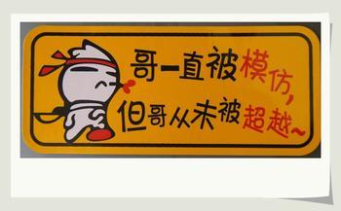
血管转换酶受体拮抗剂
适于ACEI引起干咳不能耐受者
常用药物： 起始剂量 目标剂量
坎地沙坦 4mg QD 32mg QD
氯沙坦 25mg QD 100mg QD
缬沙坦 20mg QD 160mg QD

Slide 78
肾素血管紧张素系统拮抗剂
改善患者远期预后、降低死亡率
早期无症状即开始使用
从小剂量开始，逐步递增至最大耐受量或靶剂量
疗效在数周或数月后才出现
需长期终生使用
常与利尿剂、β阻滞剂和/或地高辛合用
使用期间应监测肾功能和血钾。
、
不良反应：咳嗽、低血压

Slide 79
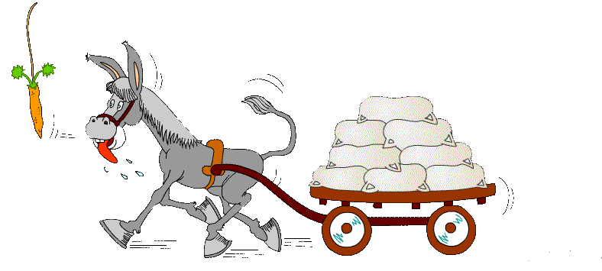
正性肌力药物
定义
就像放在马前面的萝卜，吸引马快跑
病因
病生
临床
诊断
治疗
导言
慢性收缩
舒张
重症
急性左 心衰
测验
病案分析
目录
主页

Slide 80
强心剂-洋地黄类 Digitalis
定义
病因
Positive inotropic
正性肌力
病生
Negative frequency
负性频率
临床
Negative conduction
负性传导
诊断
治疗
导言
慢性收缩
舒张
重症
急性左 心衰
测验
病案分析
目录
主页

Slide 81

洋地黄-强心剂 Digitalis
定义
抑制
机理
洋地黄----→Na^{+___}K⁺---ATP酶
↓
--→Na^{+___} Ca⁺⁺交换↑
正性肌力作用
病因
病生
Na+内流↑
K+外流
临床
细胞内Ca++↑
诊断
治疗
导言
慢性收缩
舒张
重症
急性左 心衰
测验
病案分析
目录
主页

Slide 82
洋地黄应用
适应证：心腔扩大的慢性充血性心衰，尤其是伴有动过速的患者 心脏大、心跳快、射血分数低
慎用情况：肺心病所致右心衰、单纯舒张性心衰、单纯重度二尖瓣狭窄伴窦性心律而无右心衰者、AMI (尤其是24小时内)
疗效欠佳情况：高排血量心衰(如贫血、甲亢、维生素B1缺乏)、心肌炎、心肌病
禁用情况：肥厚梗阻型心肌病、预激并房颤、二度以上AVB、病窦

Slide 83
洋地黄禁忌症 Contraindication
定义
洋地黄中毒 Digitalism
预激合并房颤 Preexcitation syndrome combine Af AF
房室传导阻滞 Atrioventricular block
病态窦房结综合症 Sick sinus syndrome
舒张性心衰 Diastolic heart failure
肥厚梗阻性心肌病 Hypertrophic obstructive cardiomyopathy
单纯性MS Isolated MS with normal sinus rhythm Acute
心梗24h以内 myocardial infarction in a 24h
病因
病生
临床
诊断
治疗
导言
慢性收缩
舒张
重症
急性左 心衰
测验
病案分析
目录
主页

Slide 84

洋地黄临床应用 Clinical application
定义
NS 20ml
0.2- 0.4 mg iv
0.125mg-0.25mg po Qd
病因
Cedilanid
西地兰
病生
Digoxin
地高辛
临床
诊断
治疗
导言
慢性收缩
舒张
重症
急性左 心衰
测验
病案分析
目录
主页

Slide 85
洋地黄中毒 Digitalis toxicity
定义
消化系统症状 Gastrointestinal tract symptom
恶心、呕吐、厌食
神经系统症状 Symptoms at nervous system
视物模糊、头痛、抑郁
心律紊乱 Symptoms of heart rhythm disturbances
早搏
加速性房室交界性心律
窦缓、房室阻滞
极度缓慢心室率的房颤
心衰恶化Worsening of heart failure
病因
病生
临床
诊断
治疗
导言
慢性收缩
舒张
重症
急性左 心衰
测验
病案分析
目录
主页

Slide 86
洋地黄中毒的治疗Treatment of digitalis toxicity
定义
*停用洋地黄
Adjustment dosage Monitoring as clinically appropriate
*临时起搏
Ⅱ or Ⅲ AVB respond to atropine or temporary ventricular pacing
*补钾补镁
Potassium or Magnesium
*苯妥因钠
Lidocaine or phenytoin
*慎用电复律
Electrical cardioversion can precipitate severe rhvthm distrbances
should be used with particular caution
病因
病生
临床
诊断
治疗
导言
慢性收缩
舒张
重症
急性左 心衰
测验
病案分析
目录
主页

Slide 87
正性肌力药物
非洋地黄类：长期应用增加患者死亡率
肾上腺素能受体兴奋剂：
  多巴胺、多巴酚丁胺
磷酸二酯酶抑制剂：
  米力农

Slide 88
Adrenoreceptor Agonists and
Phosphodiesterase Inhibitors
A T P
腺 磷
儿苯酚胺 兴奋 激活 苷 酸 抑制
多巴胺 ----→β受体----→酸 二 ←---- 磷酸二酯酶
环 酯
化 酶
酶
心肌细胞血管平滑肌细胞
CAMP↑ Ca⁺⁺- A T P 酶
↓
Ca⁺⁺内流↑
↓
增强心肌收缩力
ATP
激活
抑制
磷酸二酯酶
抑制剂
儿苯酚胺
多巴胺
兴奋
激活

Slide 89
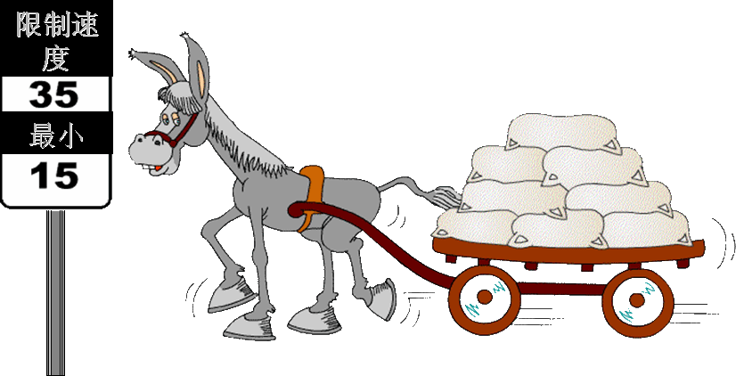
ß-受体阻滞剂
定义
限制马的速度, 从而节约能量
病因
病生
临床
诊断
治疗
导言
慢性收缩
舒张
重症
急性左 心衰
测验
病案分析
目录
主页

Slide 90
ß–受体拮抗剂 ß-Adrenergic antagonists
定义
Decrease mortality rate
降低死亡率
病因
inhbition
Amelioration quality of life
改善生活质量
病生
SNS
RAS
ß-blocker
Improve exercise tolerance
提高运动耐量
临床
Improve Hemodynamics
改进血流动力学
诊断
症状性心衰及LVEF≤40%的所有患 者，除非
禁忌症或不能耐受，都应服用β受体阻滞剂
治疗
导言
慢性收缩
舒张
重症
急性左 心衰
测验
病案分析
目录
主页

Slide 91

ß–受体拮抗剂应注意
不能用于“抢救”急性心衰，包括难治性心衰
治疗宜个体化,从极小剂量开始，逐渐增加剂量
有效的β1受体阻滞以清晨静息心率55-60次/分为准
监测：心率、血压、心功能、液体潴留
应避免突然撤药，以防引起病情恶化

Slide 92
β受体阻滞剂制剂及剂量
药物 | 起始剂量 | 目标剂量
酒石酸美托洛尔 | 6.25 mg, tid | 50 mg, tid
琥珀酸美托洛尔 | 12.5-25 mg qd | 200 mg qd
比索洛尔 | 1.25 mg qd | 10 mg qd
卡维地洛尔 奈比洛尔 | 3.125 mg bid 1.25 mg qd | 25 mg, bid 10 mg qd

Slide 93
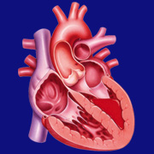
脑钠利肽的药理作用
迅速纠正血流动力学紊乱
改善呼吸困难，抢救心衰
维持心脏微环境稳态
逆转心脏重塑进程
扩张血管
降低前后负荷
阻抑心脏纤维
化基因表达上调
利尿排钠
降低容量负荷
抑制纤维母
细胞胶原合成
拮抗神经内分泌 过度激活
促进细胞外
基质降解
无正性肌力和
正性心率作用
心肌细胞保护
全面启动心脏保护

Slide 94

失代偿性心衰，利钠肽被“压倒
过度舒张
心衰的标志就是BNP
绝对或者相对不足...
代偿
血管过度收缩
BNP
内皮素
醛固酮
血管紧张素 II
肾上腺素
…恰如糖尿病是
一种胰岛素绝对或者相对不足的疾病
这时候，补充外源性的重组人脑利钠肽（rhBNP）显得非常重要。

Slide 95
神经激素平衡调节系统
缩血管-抗利钠-促增殖系统
扩血管-利尿钠－抗增殖系统
过度舒张
代偿
去甲肾上腺素²
BNP
血管过度收缩
I
S
R
S
血管紧张素 II¹
D
S
M
S
醛固酮^{1,2}
内皮素^{1,2}
加压素
K
G
R
L
G
G
H
F
C
R
C
S
S
K
V
L
R
S
P
K
M
G
V
Q
S
G

Slide 96

心衰基本药物治疗 “金三角”
www.themegallery.com
ACEI或ARB
β受体阻滞剂
醛固酮受体拮抗剂
ACEI加β受体阻滞剂，易于使临床状况稳定，并发挥β受体阻滞剂降低猝死的作用和两药的协同作用，螺内酯和依普利酮使心衰患者和梗死后心衰患者显著获益。晚近公布的EMPHASIS-HF试验结果不仅进一步证实依普利酮改善心衰预后的良好效果，此类药还可能与β受体阻滞剂一样，可降低心衰患者心脏性猝死率。
Company Logo

Slide 97
抗心衰药物治疗进展
左西孟旦是个钙增敏剂的代表药物其作用机制为：
（1）钙离子增敏作用
（2）磷酸二酯酶抑制作用
（3）血管扩张作用-钾通道开放
特点：增加心肌收缩力，不增加心肌耗氧，能改善 症状及血流动力学，不增加死亡率，可用于低心排血量、左室充盈压升高，对其他治疗反应差的患者。
副反应低血压、心率增快

Slide 98
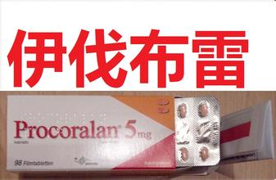
伊伐布雷定
窦房结If电流特异性选择抑制剂
用于替代不能耐受β受体阻滞剂的患者
心衰患者使用循证剂量的药物后心率>70 次/分
指南明确伊伐布雷定显著提高心衰患者生活质量
降低因心衰再住院率

Slide 99
抗心衰药物治疗进展
新型血管紧张素受体脑啡肽酶抑制剂（LCZ696）
肾素抑制剂 阿利吉仑具有良好的神经体液调节作用，能降低血浆 BNP 及 NT-proBNP的水平以及尿液中的醛固酮水平
内皮素受体拮抗剂

Slide 100
心力衰竭心脏再同步治疗
定义
CRT心脏再同步治疗
(Cardiac Resynchronization Therapy)
又称为双心室起搏治疗(Biventricular Pacing)心力衰竭
正常心脏左右心室同时起搏，然而衰竭的心脏左室
起搏延迟，导致心脏收缩不同步，心脏输出量下降
病因
病生
临床
诊断
治疗
导言
慢性收缩
舒张
重症
急性左 心衰
测验
病案分析
目录
主页

Slide 101
Why CRT?
定义
目前对心衰没有非常好的解决方案
心脏移植供体难求、手术复杂、术后排异、费用昂贵
LVAD（左室辅助系统）仍在探索研究中
CRT 有大量的循证医学支持
-降低死亡和住院联合终点
-极大方便优化药物治疗
-显著降低心脏移植
-降低因心衰进展导致的死亡率
-降低所有原因的死亡率
病因
病生
临床
诊断
治疗
导言
慢性收缩
舒张
重症
急性左 心衰
测验
病案分析
目录
主页

Slide 102
心脏再同步治疗指征
定义
NYHA III/IV
QRS ≥120 msec
左室舒张末期直径≥55mm
LVEF ≤35%
药物治疗效果不佳，仍有症状
  无论是缺血性心脏病（如冠心病等）
  或特发性扩张性心肌病
  AF 房颤病人均可
病因
病生
临床
诊断
治疗
导言
慢性收缩
舒张
重症
急性左 心衰
测验
病案分析
目录
主页

Slide 103
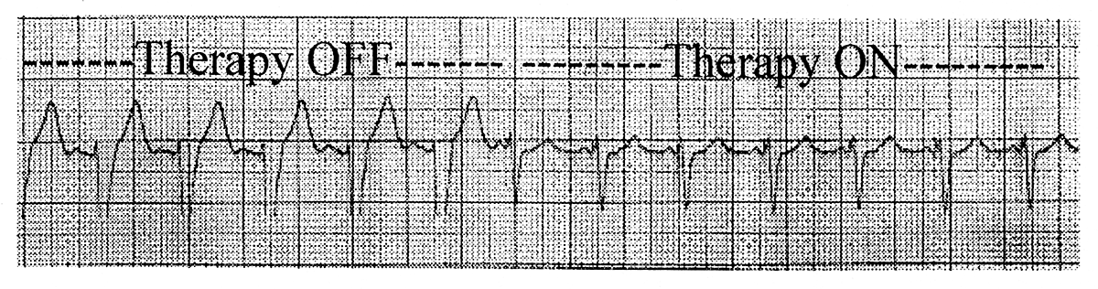
植入前后心电图变化
治疗后心电图QRS宽度立即明显变狭，
说明心室收缩不同步得到纠正

Slide 104
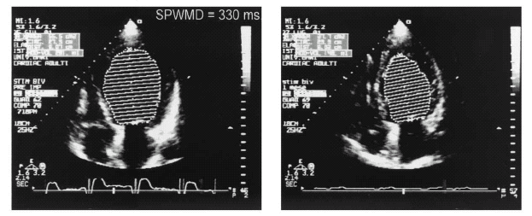
A:植入前左室收缩末期容积
B:植入一月后左室收缩末期容积
定义
病因
病生
临床
诊断
二维四腔超声图：植入后1个月左室收缩末期容积明显减少，心室重塑开始得到逆转，心功能恢复
治疗
导言
慢性收缩
舒张
重症
急性左 心衰
测验
病案分析
目录
主页

Slide 105
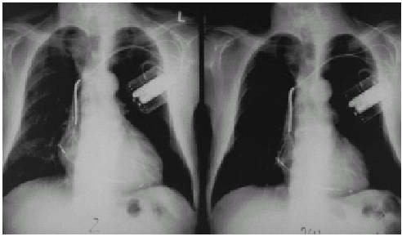
植入后胸片变化
植入后3天 植入后3个月

Slide 106
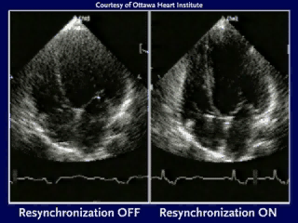
定义
病因
病生
临床
诊断
治疗
导言
慢性收缩
舒张
重症
急性左 心衰
测验
病案分析
目录
主页

Slide 107
再同步治疗带来益处的可能机制
定义
心脏再同步
病因
病生
1. 改善室内同步
2. 改善房室同步
3. 改善室间同步
临床
诊断
恢复机械和电同步
治疗
导言
慢性收缩
舒张
重症
急性左 心衰
测验
病案分析
目录
主页

Slide 108
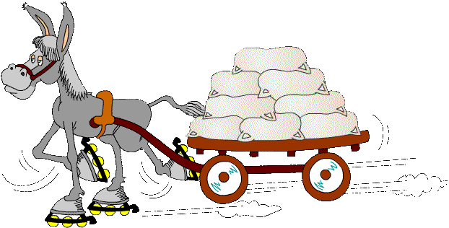
心脏再同步治疗增加了心脏的工作效率
定义
病因
病生
临床
诊断
治疗
导言
慢性收缩
舒张
重症
急性左 心衰
测验
病案分析
目录
主页

Slide 109
心衰药物治疗总结（6类基本药物）
心衰的治疗已走过逾200年的漫长历程
第一个能改善心衰症状的药物是利尿剂
第一个得到证实能改善心衰预后的药物是ACEI
第一个呈现“反传统”效果的药物是β受体阻滞剂
指南公认的“金三角”是 ACEI+β阻滞剂+醛固酮受体拮抗剂
心功能三级以上需要加入的药物是地高辛
不能耐受ACEI的患者可应用ARB

Slide 110
舒张性心衰
指由于心室舒张期主动松弛障碍和/或心室肌顺应性减退，使左心室在舒张期的充盈受损，LVEDP升高，而致肺淤血
常见于：高血压、冠心病、肥厚型心肌病
临床特点：心肌肥厚、心腔大小正常(可有左房扩大)、LVEF正常、左室舒张充盈降低，预后比收缩性心衰好。其治疗与收缩性心衰有所不同

Slide 111
舒张性心衰的治疗
治疗原发病、消除诱因
  如控制高血压、改善心肌缺血、纠正快速心律失常、尽量维持窦性心律，保持房室顺序传导
改善左室舒张功能
  ACEI、β受体阻滞剂、钙拮抗剂
适当应用静脉扩张剂和利尿剂
  用于肺淤血症状明显者，不宜过度，宜从小剂量开始
无收缩功能障碍时禁用正性肌力药

Slide 112
急性心力衰竭
病因
  与冠心病有关的广泛AMI，乳头肌梗死、断裂，室间隔破裂穿孔
  感染性心内膜炎引起瓣膜穿孔、腱索断裂
  其他：高心病血压急剧增高，原有心脏病基础上快速心律失常或严重缓慢心律失常，输液过多过快

Slide 113
急性心力衰竭
临床表现
  突发严重呼吸困难、端坐呼吸、咳粉红色泡沫痰，神志模糊
  血压升高、下降或休克
  两肺满布湿罗音和哮鸣音，
  心率快，S1减低，P2亢进，心尖区舒张期奔马律

Slide 114
Treatment of acute left heart lailure
Unload me 减轻我的负荷
定义
U Upright 坐 位
N Nitroprusside 硝 普 纳
L Lasix 速 尿
O Oxygen 给 氧
A Aminophyllin 氨 茶 碱
D Digitalis 西 地 兰
M Morphine 吗 啡
E Extracorporeal ultrafiltration 体外超滤
病因
病生
临床
诊断
治疗
导言
慢性收缩
舒张
重症
急性左 心衰
测验
病案分析
目录
主页

Slide 115

Thank you for your attention!
谢谢大家

